Slide 1



Integração dos meios de pagamentos com a emissão dos documentos fiscais (IN 1.608/2025)

Slide 2

Introdução
A integração entre os meios de pagamento eletrônicos e os documentos fiscais eletrônicos, como a Nota Fiscal Eletrônica (NF-e) e a Nota Fiscal de Consumidor Eletrônica (NFC-e), representa um avanço importante na modernização das obrigações acessórias e no fortalecimento do controle fiscal.
A medida busca reduzir a evasão fiscal e aumentar a conformidade tributária, facilitando o cumprimento das obrigações tributárias, respeitando os diferentes modelos operacionais e tecnológicos ofertados no mercado.

Slide 3
Modelos de integração de meios de pagamento
Integração Física
Integração Lógica (Sistêmica)
(Modelo adotado pelo estado de Goiás)
  Exigência que a Impressão do comprovante de pagamento e do documento fiscal (Danfe) seja no mesmo dispositivo (Hardware).
  Aplicação: NFC-e;
  Proibida a integração manual (ex. uso do POS Tradicional);
  Em alguns casos, exige-se a emissão da NFC-e para todos os recebimentos financeiros, inclusive nas operações que não são estão no campo de incidência do ICMS;
  Integração Sistêmica (Tecnológica) entre o recebimento de recursos e o a emissão do documento fiscal;
  Não é necessário que a impressão de comprovante de pagamento e do documento fiscal (Danfe) seja no mesmo dispositivo (Hardware).
  Aplicações: NFC-e e NF-e:
  Proibida a integração manual (ex. uso do POS Tradicional);
  Aplicável somente às operações abrangidas pela incidência do ICMS;

Slide 4



Integração Sistêmica
Requisitos
ERP
1. Integração entre o sistema de gestão empresarial e o sistema de pagamento.
2. Integração entre o sistema de pagamento e o sistema emissor de documento Fiscal.
ERP

Slide 5
Benefícios da Integração de Meios de Pagamento
A integração dos meios de pagamento ao software emissor do documento fiscal e, consequentemente, ao sistema de gestão empresarial (ERP – Enterprise Resource Planning), traz ganhos ao contribuintes, principalmente em matéria de:
Controle financeiro: reconciliação automática entre pagamentos recebidos e os demais sistemas da empresa, reduzindo divergências e facilitando o fechamento diário.
Transparência e governança: registro padronizado de todas as transações.
Prevenção de fraudes e erros: validação em tempo real entre cada pagamento, documento fiscal e estoque, dificultando manipulações e inconsistências.
Conformidade tributária: alinhamento com as demais obrigações tributárias acessórias, de forma mais eficiente e menos sujeita a erro.
Eficiência operacional: automatização de processos de recebimento, geração de relatórios gerenciais e integração com o ERP, para controle de fluxo de caixa, margem de lucro e gestão de estoques.
Experiência do cliente: processamento de pagamentos mais rápido, rastreabilidade de transações para clientes e controle de benefícios/refeição quando aplicável.
Redução de custo indireto: menos retrabalho, menos papelada e menor necessidade de reconciliações manuais.
Segurança e conformidade de dados: criptografia, logs de acesso e trilha de auditoria que fortalecem a proteção de dados financeiros e fiscais.
Tomada de decisão: dashboards em tempo real com indicadores-chave (volumes/estatísticas de vendas/recebimentos, cumprimento de prazos...).

Slide 6

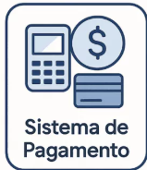


Integração na Reforma Tributária
Split Payment
O novo modelo exigirá que os sistemas sejam capazes de conciliar os valores pagos automaticamente com os registros fiscais do governo.
Neste sentido, as empresas precisarão se preparar tecnologicamente para integrar seus sistemas aos meios de pagamento que realizarão a retenção automática dos tributos, garantindo a correta aplicação das alíquotas e o registro adequado das operações.

Slide 7
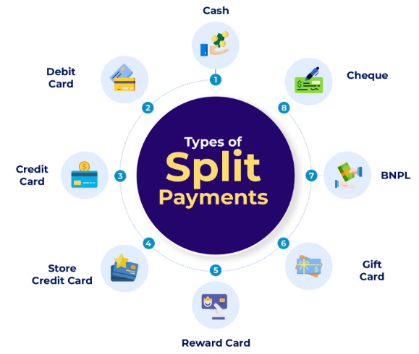

Integração na Reforma Tributária
Tendências, Desafios e Futuro
Do Momento de Ocorrência do Fato Gerador
Art. 10. Considera-se ocorrido o fato gerador do IBS e da CBS no momento do fornecimento nas operações com bens ou com serviços, ainda que de execução continuada ou fracionada.
§ 4º Para fins do disposto no caput deste artigo, caso ocorra pagamento, integral ou parcial, antes do fornecimento:
I - na data de pagamento de cada parcela:
a) serão exigidas antecipações dos tributos, calculadas da seguinte forma:
1. a base de cálculo corresponderá ao valor de cada parcela paga;
2. as alíquotas serão aquelas vigentes na data do pagamento de cada parcela;

Slide 8
Cronograma de Implementação
CNAEs, em regra, já integrados
Empresas com modelo de negócio aderente ao pagamento utilizando TEF.
✅ Farmácias
  Comércio varejista de produtos farmacêuticos, sem manipulação de fórmulas
✅ Hipermercados e Supermercados
  Comércio varejista de mercadorias em geral, com predominância de produtos alimentícios
✅ Postos de combustível
  Comércio varejista de combustíveis para veículos automotores

Slide 9
Cronograma de Implementação
Etapa 1
Etapa 3
CNAEs selecionados
Faturamento Maior
que R$ 360.000,00 (EPP)
Faturamento Maior
que R$ 4.8 milhões
(GP e MP)
FEV 2026
AGO 2026
1
2
3
4
Nov 2025
MAI 2026
Etapa 2
Etapa 4
Faturamento Maior
que R$ 4.8 milhões
(GP e MP)
Demais empresas (ME)

Slide 10
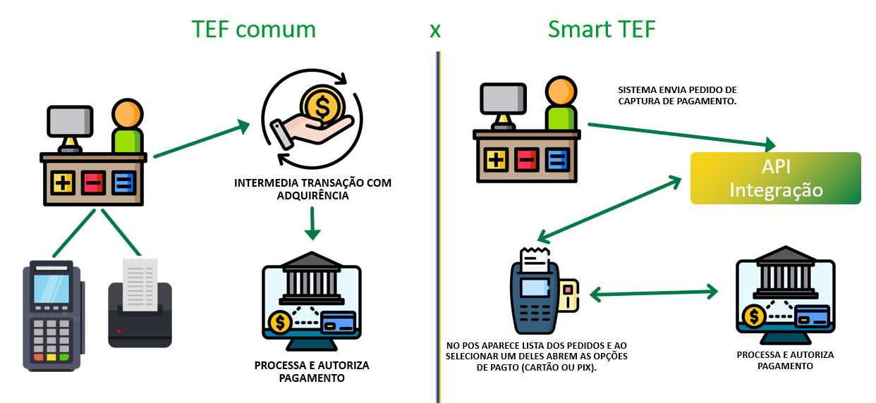
Análise da IN 1.608/2025
Integração Sistêmica
Art. 1º Esta Instrução dispõe sobre a vinculação entre as transações efetuadas por meio de pagamento eletrônico e a emissão do correspondente documento fiscal, referentes a operações de circulação de mercadorias realizadas por contribuinte do Imposto Sobre Operações Relativas à Circulação de Mercadorias e Sobre Prestações de Serviços de Transporte Interestadual e Intermunicipal e de Comunicação - ICMS, mediante interligação tecnológica do sistema de pagamento com o programa emissor do documento fiscal.
§ 1º Para fins do disposto nesta Instrução, considera-se interligação tecnológica a comunicação direta, imediata e integrada entre o sistema de pagamento e o software de emissão de documentos fiscais, sem intervenção manual ou comando externo.

Slide 11





Análise da IN 1.608/2025
Obrigatoriedade
Art. 2º A vinculação de que trata o art. 1º desta Instrução é obrigatória nas operações de circulação de mercadorias acobertadas por Nota Fiscal Eletrônica - NF-e, modelo 55, ou por Nota Fiscal de Consumidor Eletrônica - NFC-e, modelo 65, cujo pagamento seja efetuado por meio do uso de:
I - cartões de crédito, de débito, de loja ("private label") ou pré-pagos;
II - transferência eletrônica de recursos via Sistema de Pagamento Instantâneo - PIX;
III - demais instrumentos de pagamento eletrônico reconhecidos pelo Sistema de Pagamentos Brasileiro - SPB.

Slide 12




Análise da IN 1.608/2025
Dispensa
Art. 2º...
§ 1º A obrigatoriedade prevista neste artigo não se aplica à operação:
I - dispensada de emissão de documento fiscal;
II - acobertada por documento fiscal emitido na forma do Regime Especial da Nota Fiscal Fácil - NFF, previsto no Capítulo XV do Anexo XIII do Decreto nº 4.852, de 29 de dezembro de 1997, Regulamento do Código Tributário do Estado de Goiás - RCTE;
III - de venda realizada com entrega e pagamento em domicílio (delivery);
IV - realizada de forma não presencial intermediada em site ou plataforma.

Slide 13
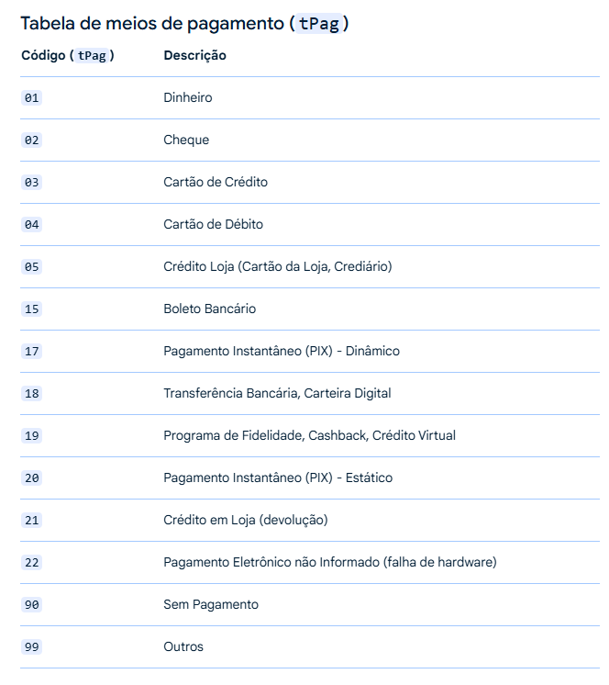

Análise da IN 1.608/2025
Informação dos meios de pagamento nos documentos eletrônicos (NFe e NFCe)
Art. 4º No arquivo XML do documento fiscal, além dos demais requisitos previstos na legislação tributária, devem constar, no campo relativo ao grupo "YA - INFORMAÇÕES DE PAGAMENTO", as informações do pagamento realizado, conforme definido nas Notas Técnicas disponíveis no Portal Nacional da Nota Fiscal Eletrônica.
Parágrafo único. Na hipótese de o registro de pagamento ocorrer em momento posterior à emissão do documento fiscal, o contribuinte deve prestar as informações do pagamento no documento fiscal, mediante o Evento de Conciliação Financeira - ECONF, nos termos da Nota Técnica 2024.002, disponível no Portal Nacional da Nota Fiscal Eletrônica.

Slide 14
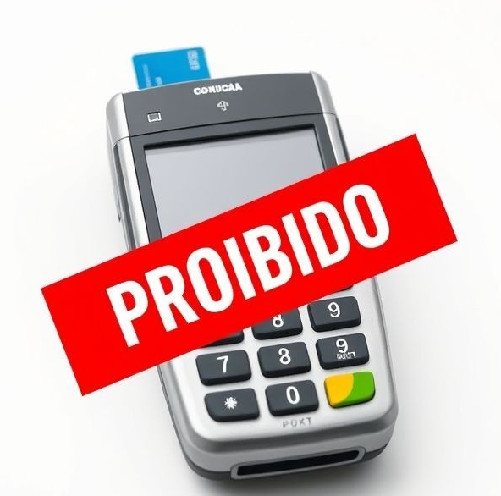


Análise da IN 1.608/2025
Vedação a utilização de equipamentos não integrados
Art. 5º Fica vedada a utilização ou permanência, no recinto de atendimento ao público, de equipamento que possibilite o registro ou o processamento de dados relativos a operações com mercadorias sujeitas à incidência do ICMS sem a vinculação com a emissão do correspondente documento fiscal, nos termos previstos nesta Instrução.
Penalidade: Art. 71, inciso XIV da lei 11.651, de 26 de dezembro de 1991. (R$ 9.602,28 por equipamento)

Slide 15
Considerações Finais
A integração entre o registro dos meios de pagamento e a emissão dos documentos fiscais eletrônicos fortalece o controle fiscal, padroniza processos e incentiva a conformidade.
A adoção de modelos flexíveis de integração demonstra que é possível exigir o cumprimento das obrigações acessórias de forma alinhada aos modelos de negócio oferecidos pelo mercado. A Secretaria da Economia de Goiás tem buscado incorporar as boas práticas implantadas em outras Unidades Federativas.
As análises de conformidade por setor e porte empresarial indicam a viabilidade de implementação por etapas, priorizando segmentos com maior potencial de integração e impacto arrecadatório.
Por fim, a integração entre o sistema de gestão empresarial com os meios de pagamento e com o software emissor do documento fiscal traz ganhos ao contribuintes, pois facilita o controle e a gestão dos recursos recebidos e reduz o risco de fraudes.

Slide 16


Atendimento da Receita Estadual
Contato: (62) 3309 69 50
Perguntas e Respostas:
https://orientacaotributaria.economia.go.gov.br/spo-web/perguntasfrequentes

